Slide 1
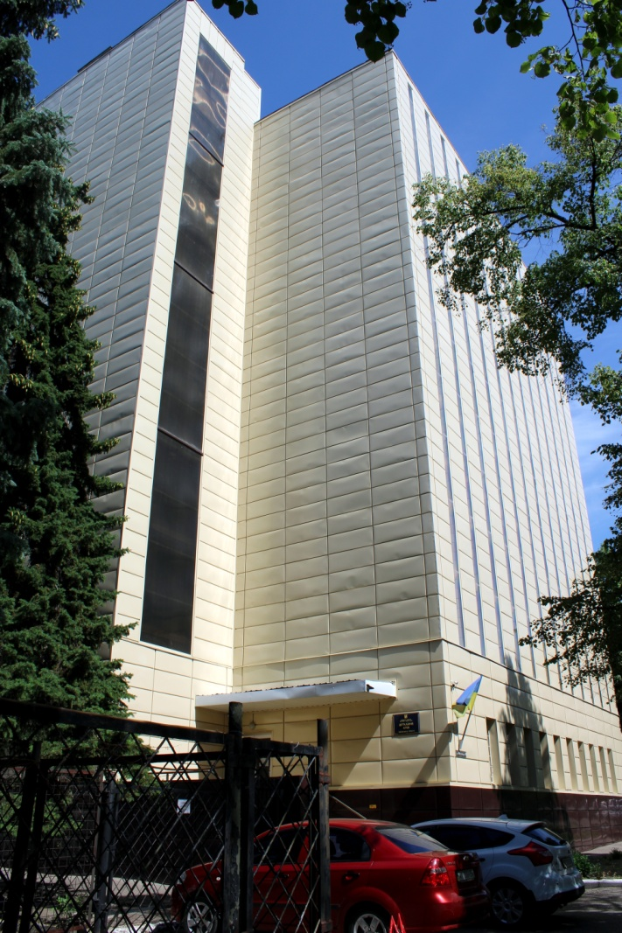
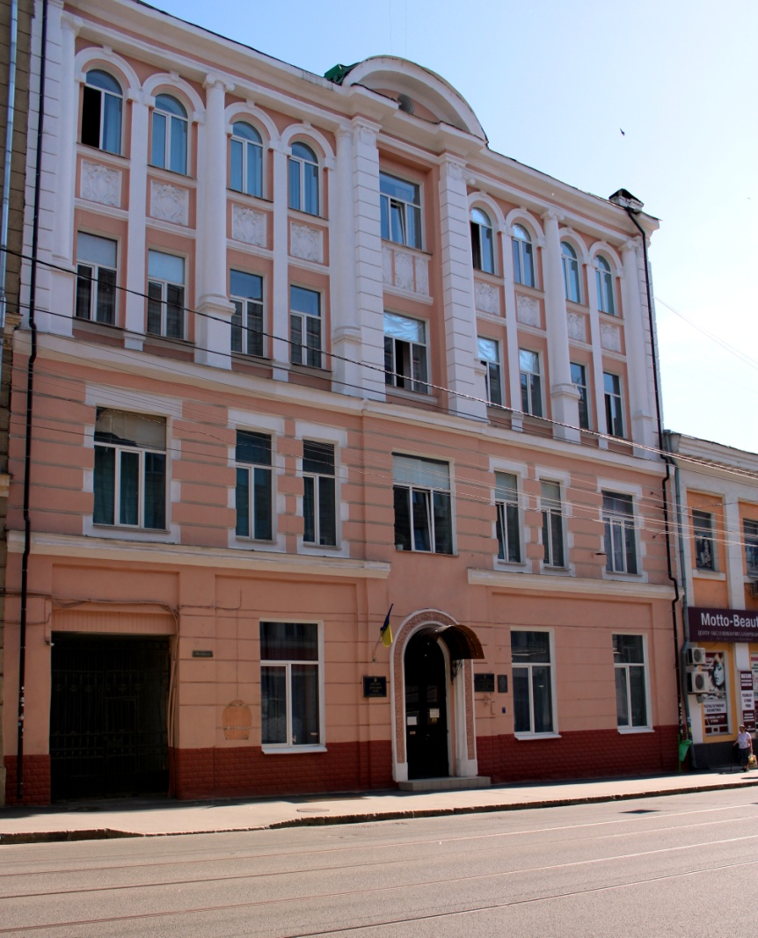
Сторінки архівного життя
(Державний архів Харківської області)

Slide 2
Історія Державного архіву Харківської області бере початок з 1880 р., з часу заснування Харківського історичного архіву членами Історико-філологічного товариства Харківського університету. 1920 р. його перетворено у Центральний історичний архів при Харківській губнаросвіти; вперше архів юридично оформив свій статус, одержав штат та кошти.
У листопаді 1926 р. на базі фондів Центрального історичного архіву створено Харківський крайовий історичний архів, який 1932 р. перейменовано на Харківський обласний
історичний архів,
а 1941 р. - на Державний архів Харківської області.
1958 р. Державний архів Харківської області перейменовано на Харківський обласний державний архів,
а 7 серпня 1980 р. - Державний архів Харківської області.
У вересні 1988 р. Державний архів Харківської області підпорядковано виконавчому комітету Харківської обласної ради народних депутатів і він стає органом управління архівною справою на території області.
Сьогодні - це структурний підрозділ Харківської обласної державної адміністрації, підзвітний та підконтрольний голові державної адміністрації та Державній архівній службі України.

Slide 3
Державний архів Харківської області є документальною скарбницею Слобідського краю. Він нараховує:
4664 фондів, 2338058 од.зб. за 1739-2019 рр.;
12 754 од. зб. науково - технічної документації за 1780 – 1972 рр.;
36116 од.зб. фотодокументів за 1945 – 2008 рр.;
1432 од.зб. фонодокументів за 1959 – 2009 рр.;
912 од.зб. кінодокументів за 1966 – 1992 рр.;
127 од.зб. відеодокументів за 2000-2017 рр.

Slide 4
У Державному архіві Харківської області зберігається
3 унікальних документи:
лист Льва Миколайовича Толстого харківському губернатору з проханням полегшити режим ув’язнення Боденському О.М., видавцеві творів Л.М.Толстого (1909 р.) з особистим підписом;
лист Федора Івановича Шаляпіна до Товариства взаємної допомоги з повідомленням про неможливість приїзду до м. Харкова та виступу з концертом на користь товариства через зайнятість невідкладними особистими справами (1910 р.) з особистим підписом; лист поета Олександра Олеся до Христини Олексіївни Алчевської про описання своїх поневірянь у пошуках роботи в м. Києві (1909 р.), з особистим підписом.

Slide 5
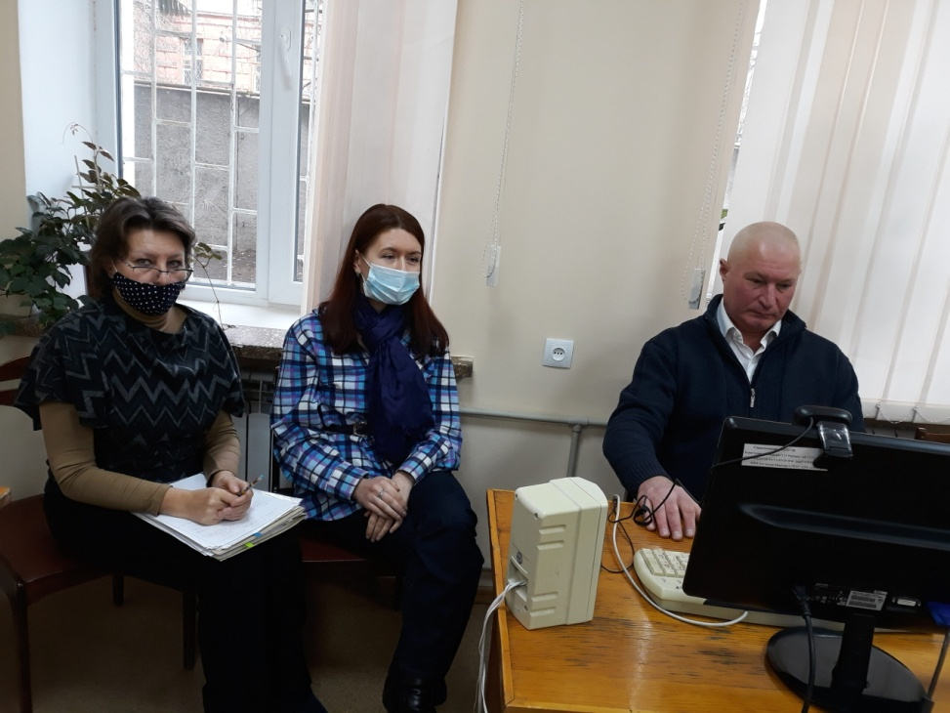
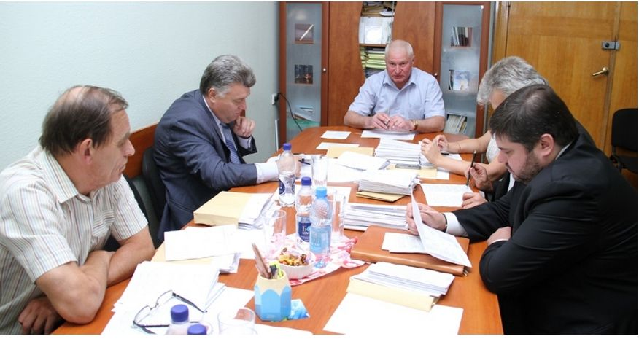
Директор архіву Євген Кущ під час веб-наради організованої Державною архівною службою України для директорів державних архівів областей
(листопад 2020 року)
Участь директора архіву Євгена Куща у засіданні постійно діючої комісії обласної ради з питань науки, освіти, культури, історичної спадщини, духовності та національних меншин

Slide 6
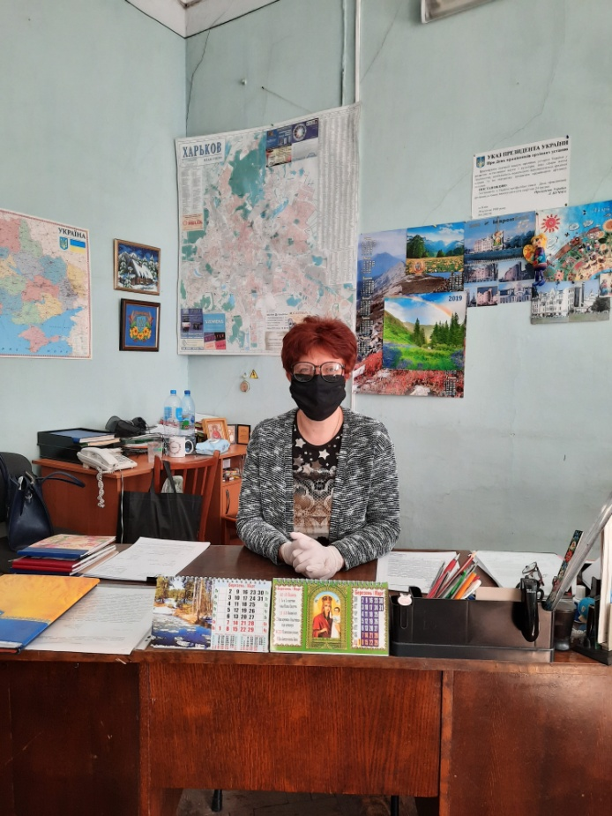
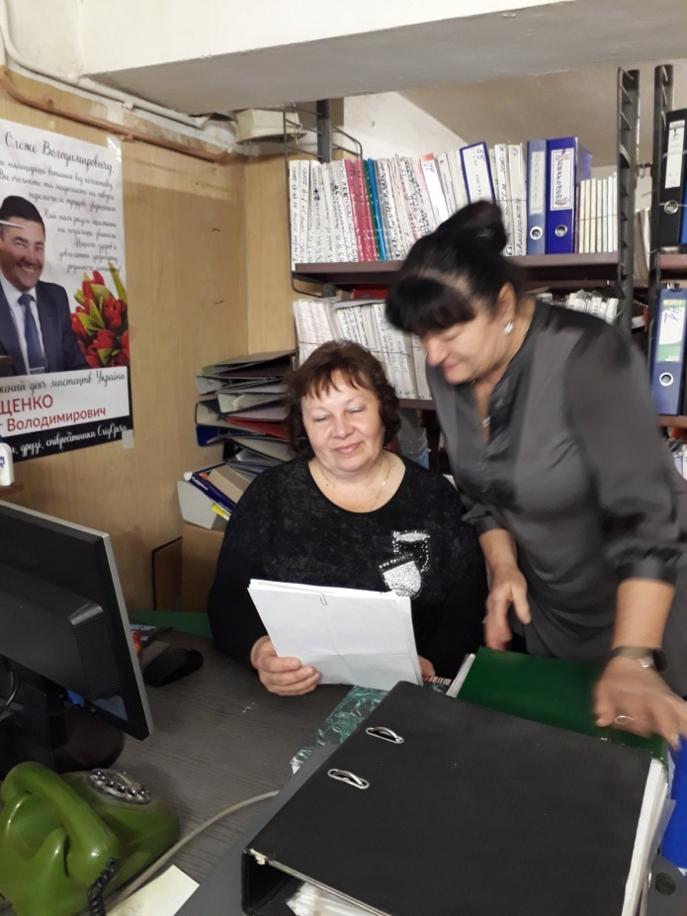
Відділ формування НАФ та діловодства
начальник відділу Любов Михасенко на робочому місці під час карантину 17 квітня 2020 р.
провідний архівіст Ніна Шередега на перевірці в Харківському національному академічному театрі опери та балету
ім. М. Лисенка

Slide 7
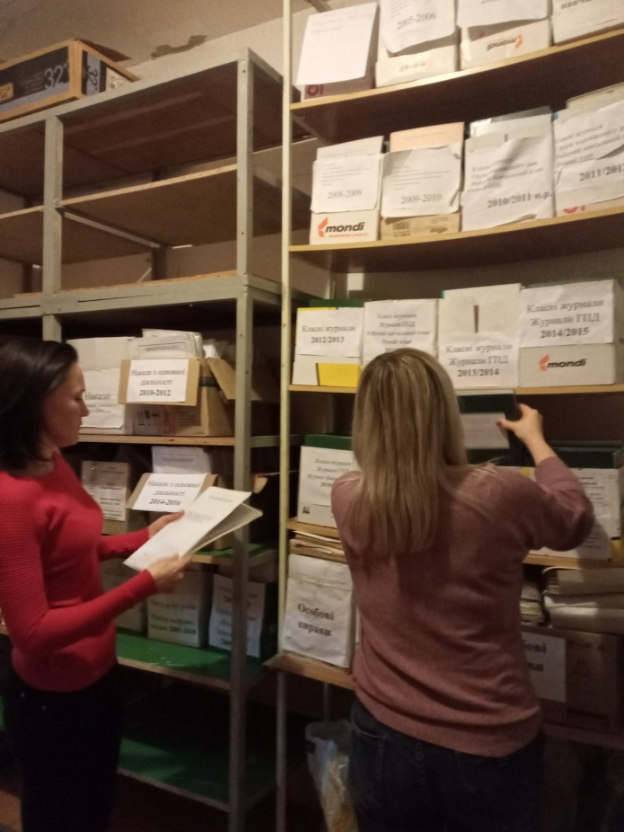
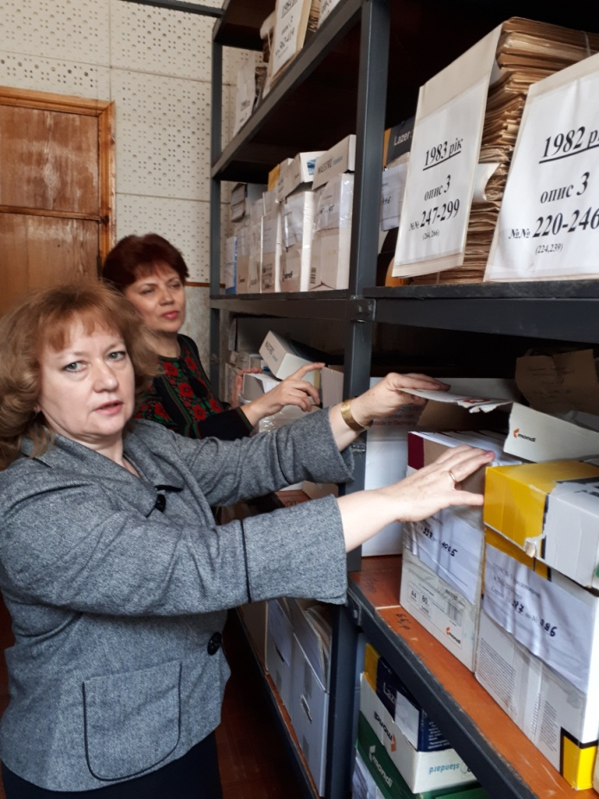
Відділ формування НАФ та діловодства
провідний архівіст Катерина Горінова під час перевірки у ліцеї "Правоохоронець"
начальник відділу Любов Михасенко під час перевірки у Департаменті науки і освіти ХОДА

Slide 8
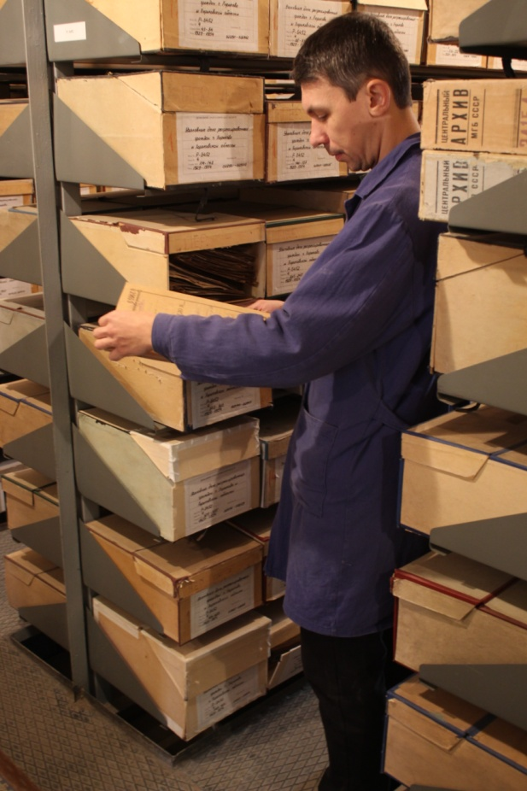
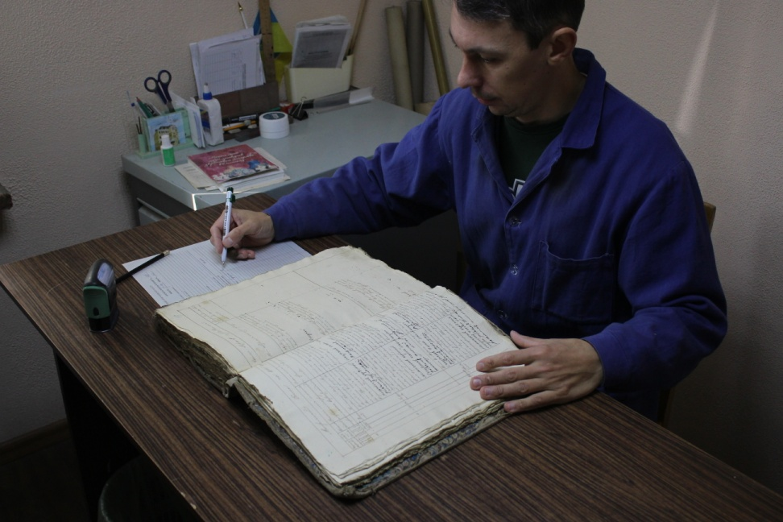
Відділ забезпечення збереженості та реставрації документів
Провідний архівіст Олег Федоренко
під час роботи з документами

Slide 9
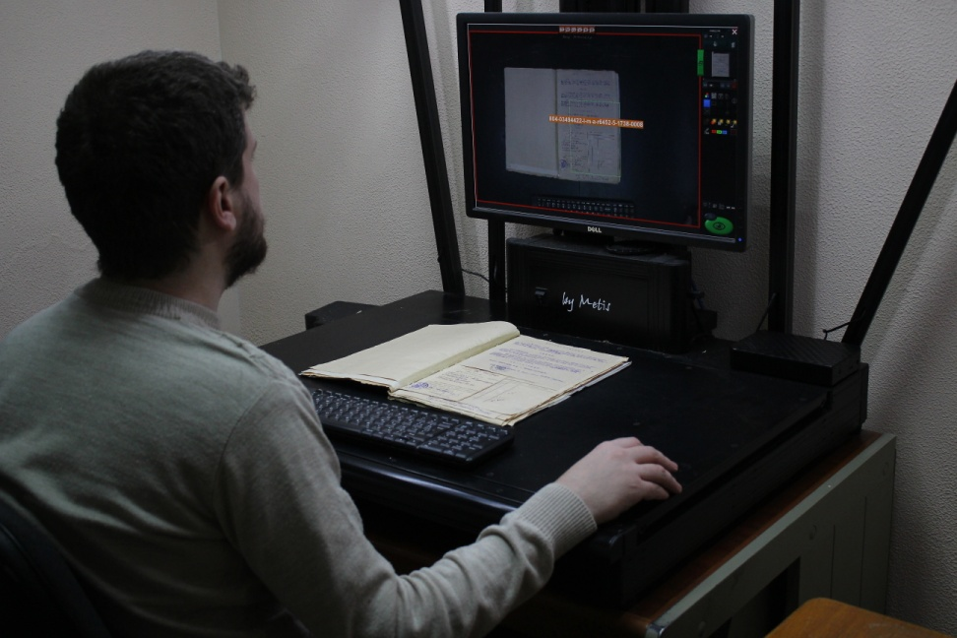
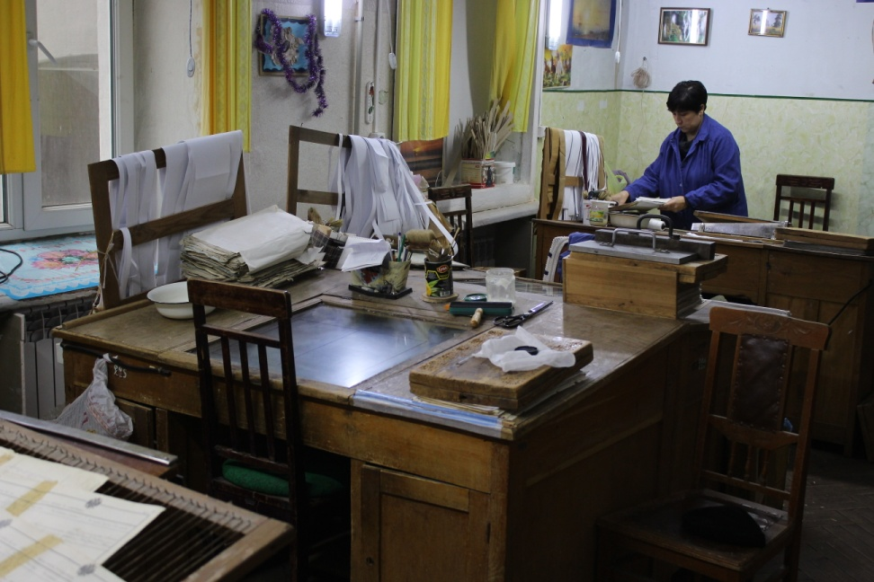
Відділ забезпечення збереженості та реставрації документів
Провідний архівіст Валерій Будко оцифровує документи
Провідний реставратор Валентина Мозолєвська проводить роботи з реставрації документів

Slide 10
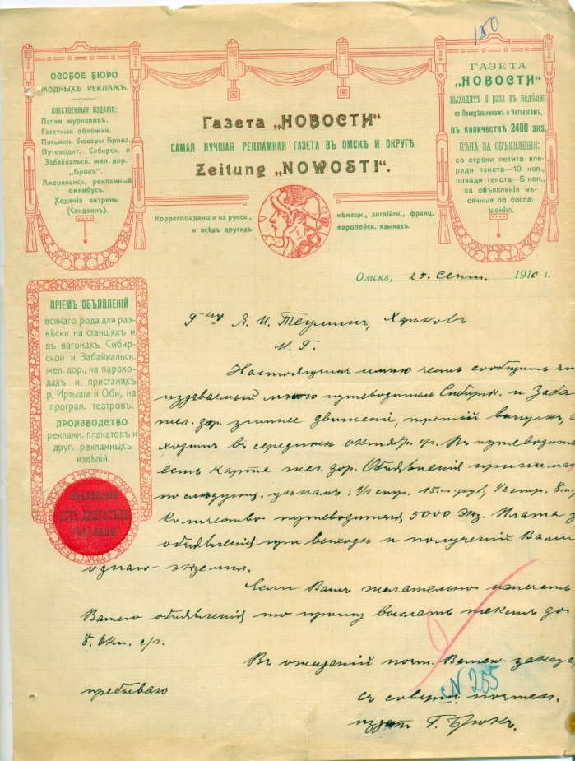

Лист Харківському підприємцю
Я.І. Теуліну від омської газети «Новини» рекламного змісту.
29 вересня 1910 р.
Герб Дому та Роду Темницьких "Заремба"

Slide 11
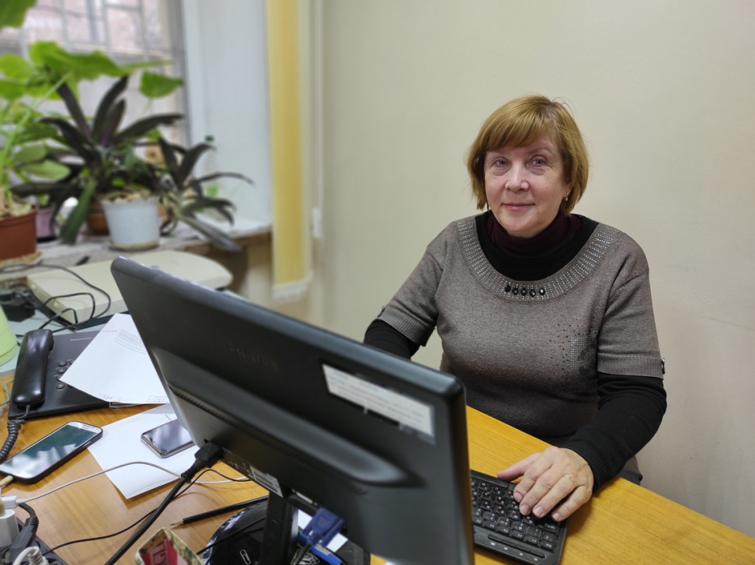
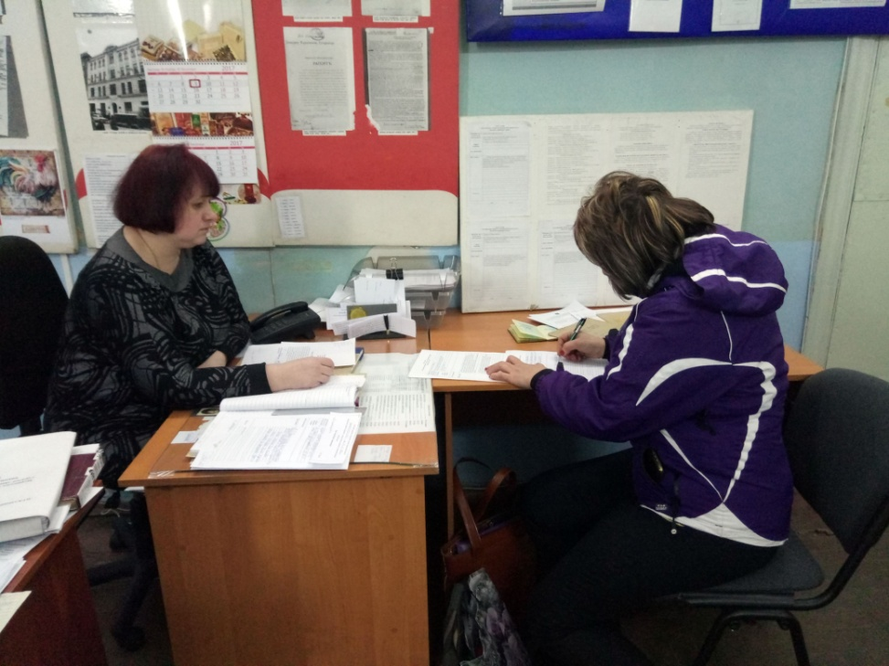
Відділ інформації, використання документів та документального забезпечення
Заступник начальника відділу Юлія Гунько під час прийому громадян у столі довідок
Начальник відділу Марія Ельксніт за роботою

Slide 12
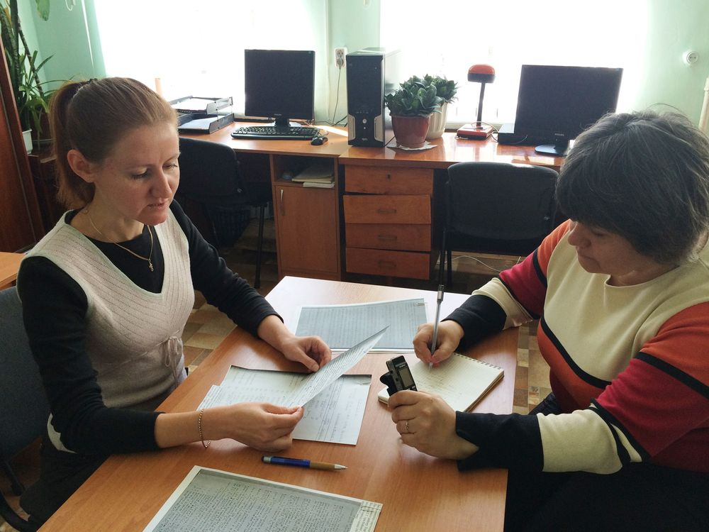
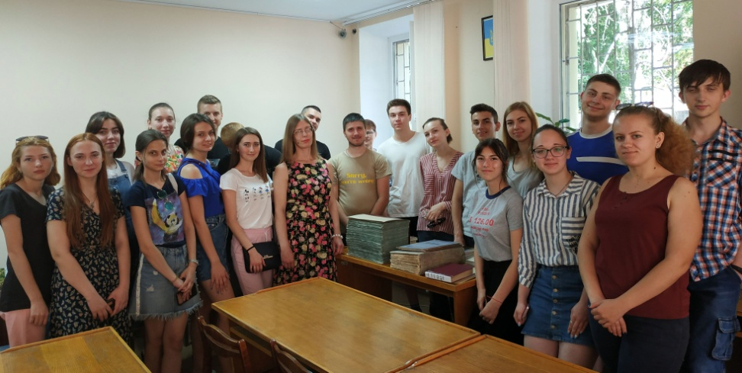
Відділ інформації, використання документів та документального забезпечення
14 червня 2019 року головний спеціаліст Олена Сафонова провела оглядову лекцію-екскурсію по архіву для студентів історичного факультету Харківського національного педагогічного університету ім. Г.С. Сковороди.
7 листопада 2018 року головний Валентина Плисак надала інтерв’ю кореспонденту Українського національного інформаційного агентства «Укрінформ» стосовно документів про Голодомор 1932-1933 років на Харківщині, що зберігаються в архіві.

Slide 13
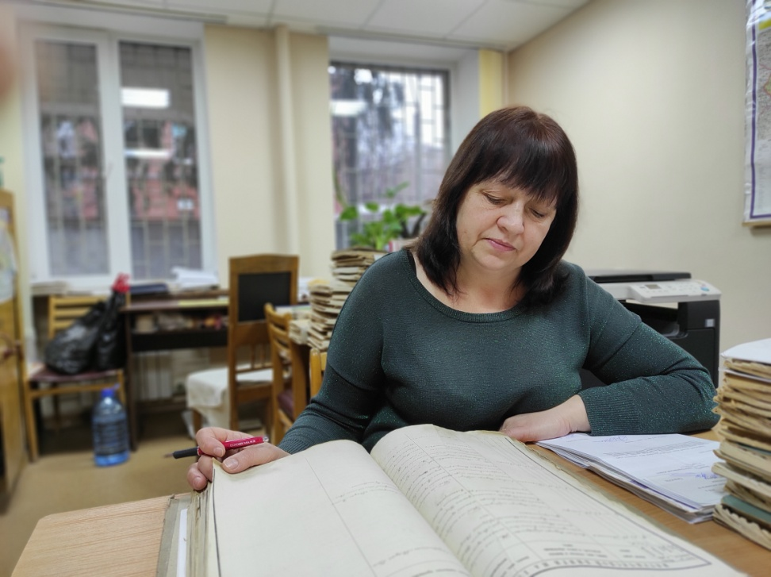
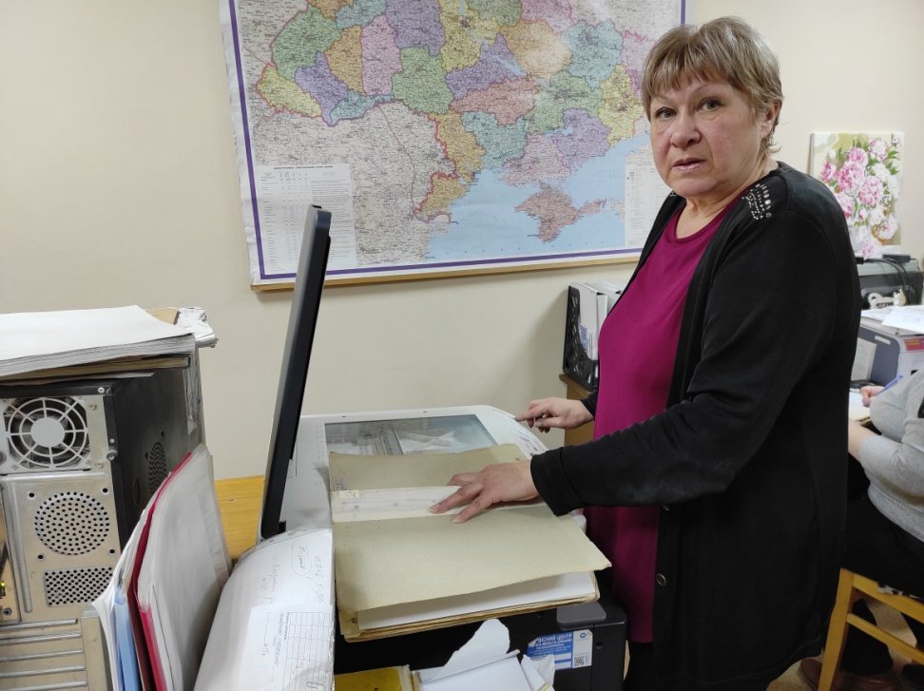
Відділ інформації, використання документів та документального забезпечення
Архівіст І категорії Ірина Васюкова та головний спеціаліст Ірина Щербина під час виконання запитів

Slide 14
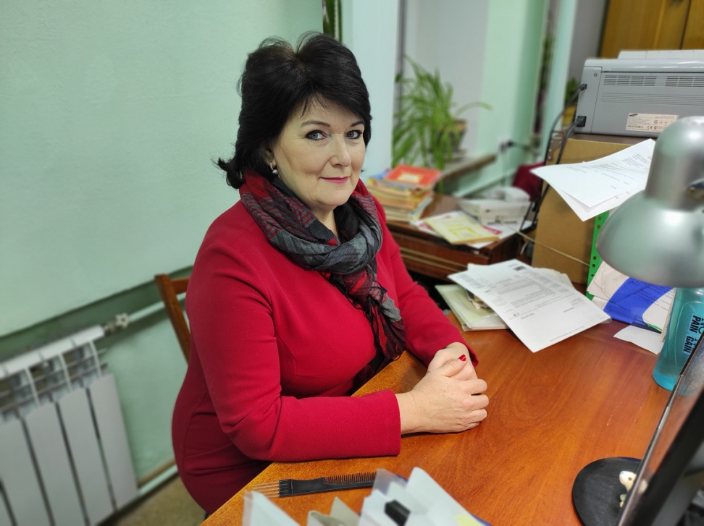
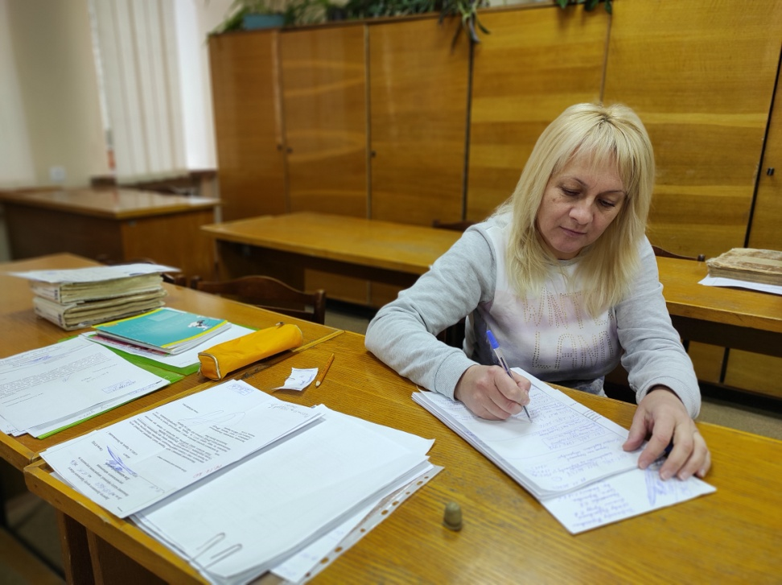
Відділ інформації, використання документів та документального забезпечення
Архівіст І категорії Ірина Руденко та провідний архівіст Віра Кацала на робочих місцях

Slide 15
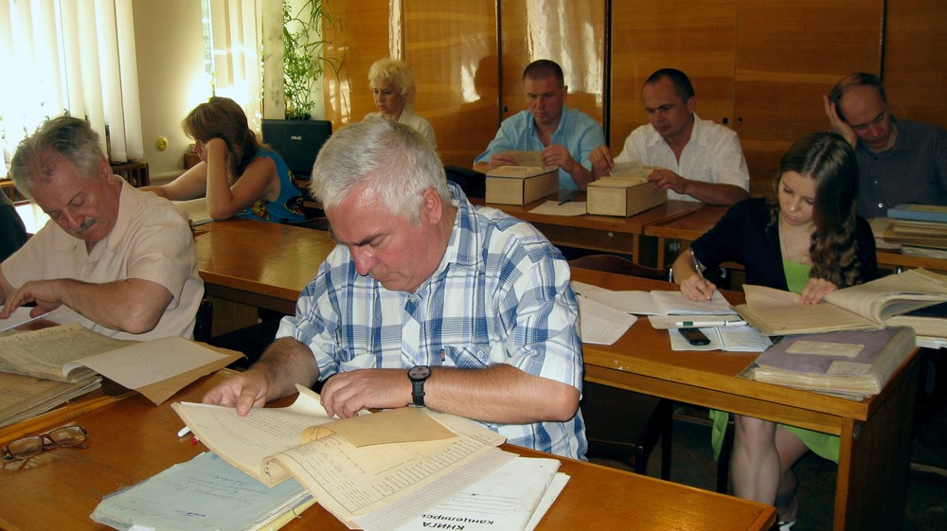
Читальна зала архіву по вулиці Мироносицькій, 41

Slide 16
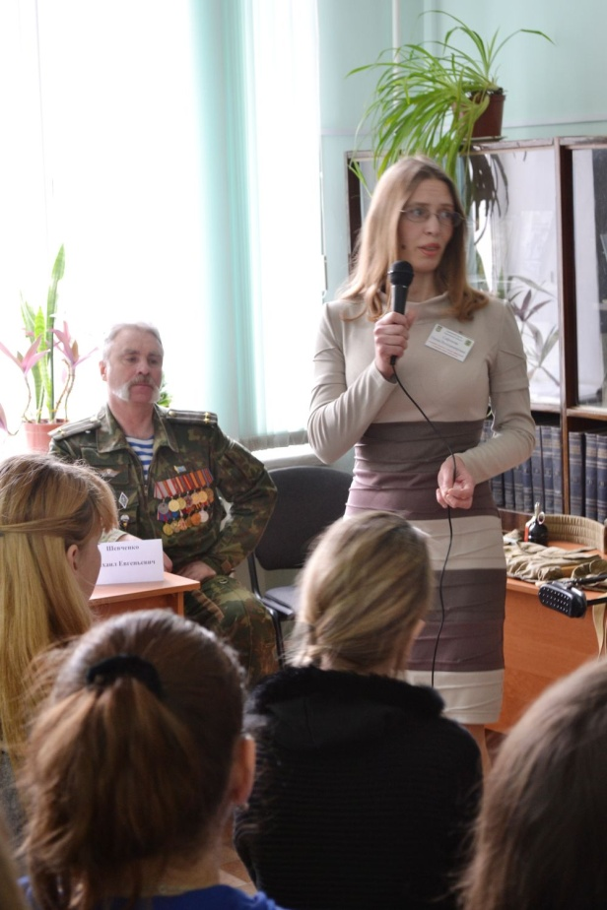
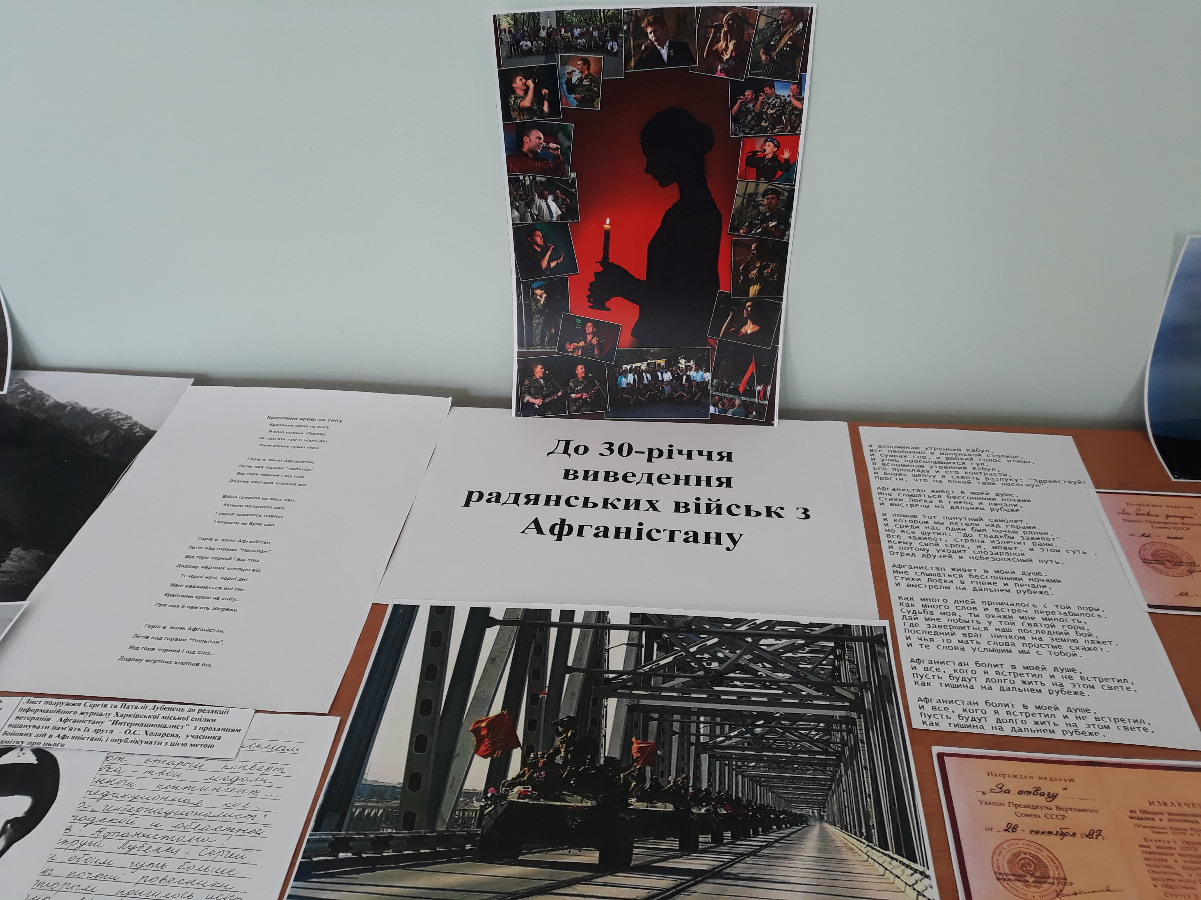
Головний спеціаліст Олена Сафонова під час презентації виставки «Афганістан болить в душі моїй…».

Slide 17
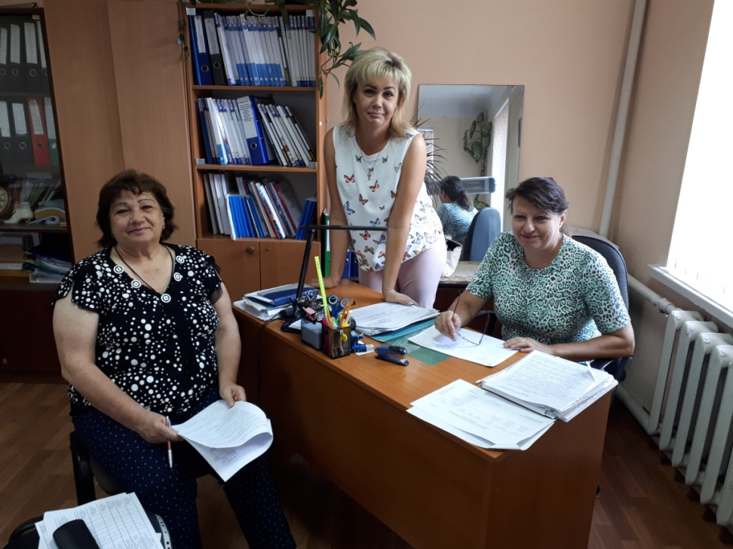
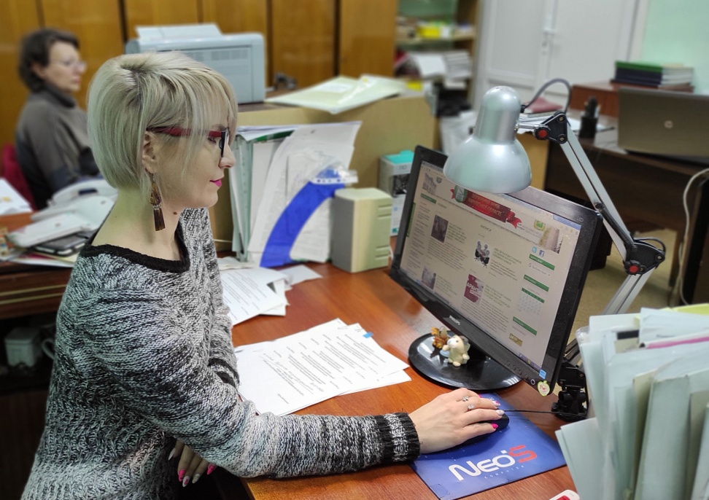
Відділ організації та координації архівної справи, обліку та довідкового апарату
Начальник відділу Ольга Гнезділо (праворуч) та заступник начальника цього ж відділу Лідія Пантелєєва (ліворуч) під час комплексної перевірки стану роботи Архівного відділу Харківської районної державної адміністрації
Оприлюднення інформації на офіційному вебсайті архіву

Slide 18
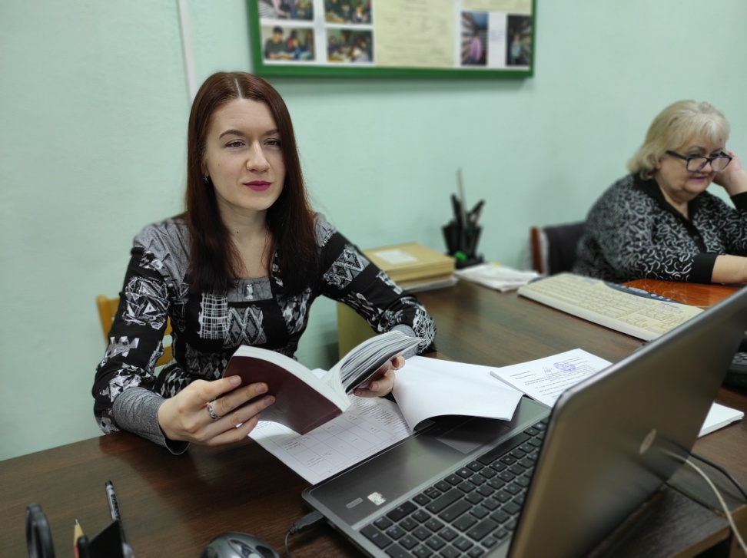
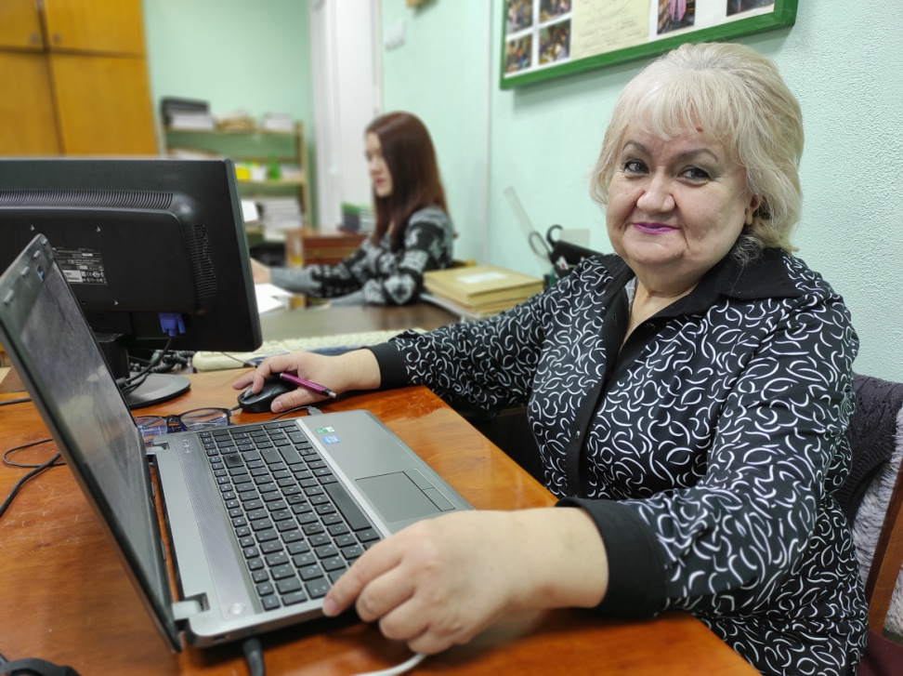
Відділ організації та координації архівної справи, обліку та довідкового апарату
Працівники відділу за роботою

Slide 19
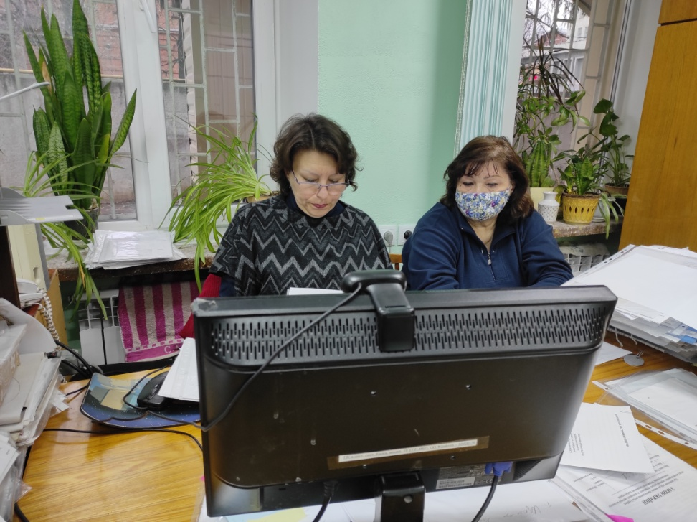
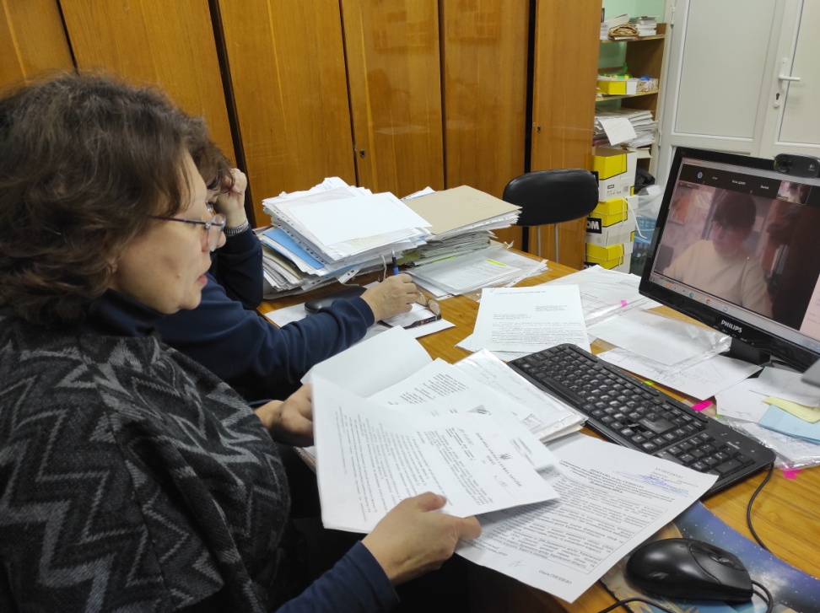
Начальник відділу Ольга Гнезділо та заступник начальника відділу Лідія Пантелєєва проводять семінарське заняття з підвищення кваліфікації, у режимі онлайн, для працівників архівних установ області 30 листопада 2020 року

Slide 20
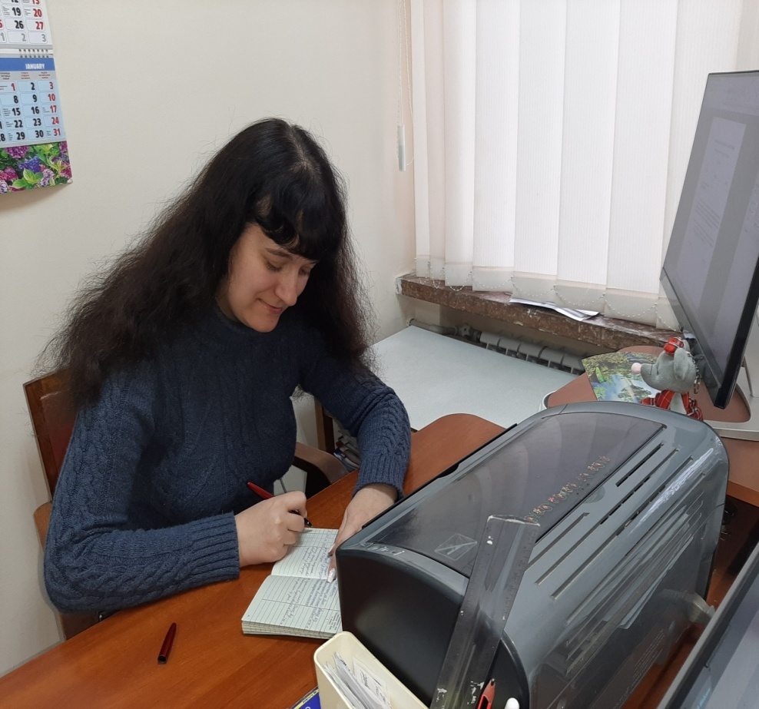
Сектор управління персоналом
Завідувач сектору Оксана Буличева заповнює трудову книжку

Slide 21
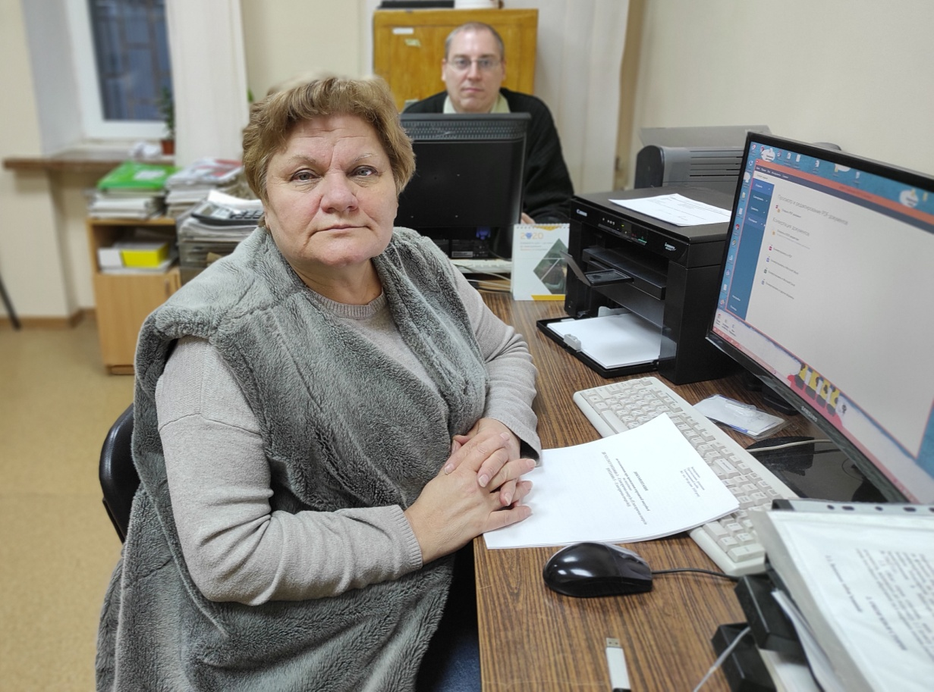
Відділ фінансово-господарського забезпечення

Slide 22
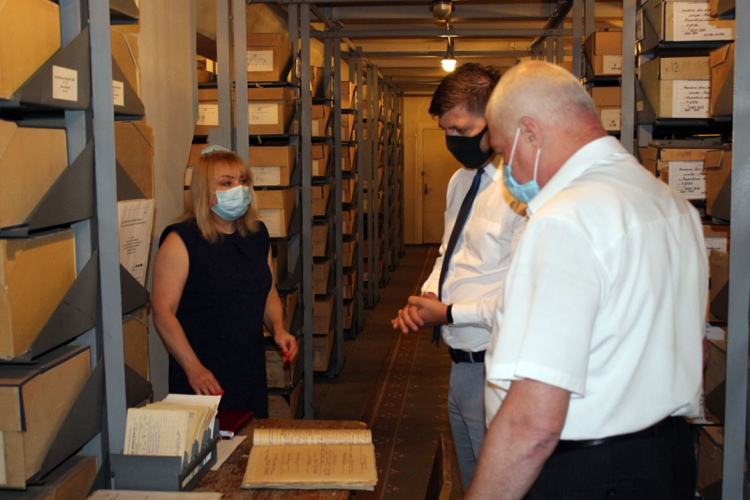
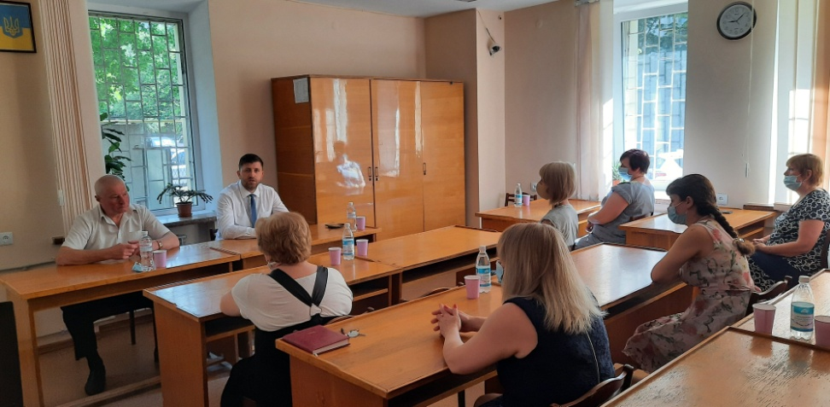
Робочий візит Голови Державної архівної служби України Анатолія Хромова до архіву у липні 2020 року

Slide 23
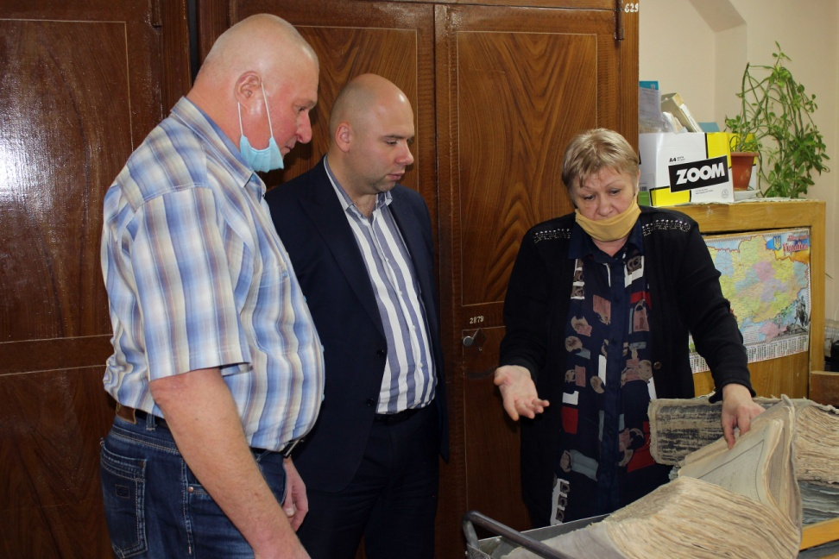
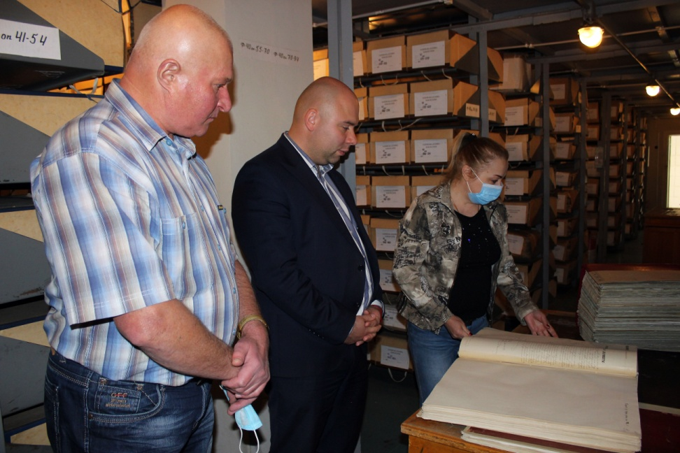
Робочий візит заступника голови Харківської обласної державної адміністрації
Євгенія Грицькова до архіву у вересні 2020 року

Slide 24
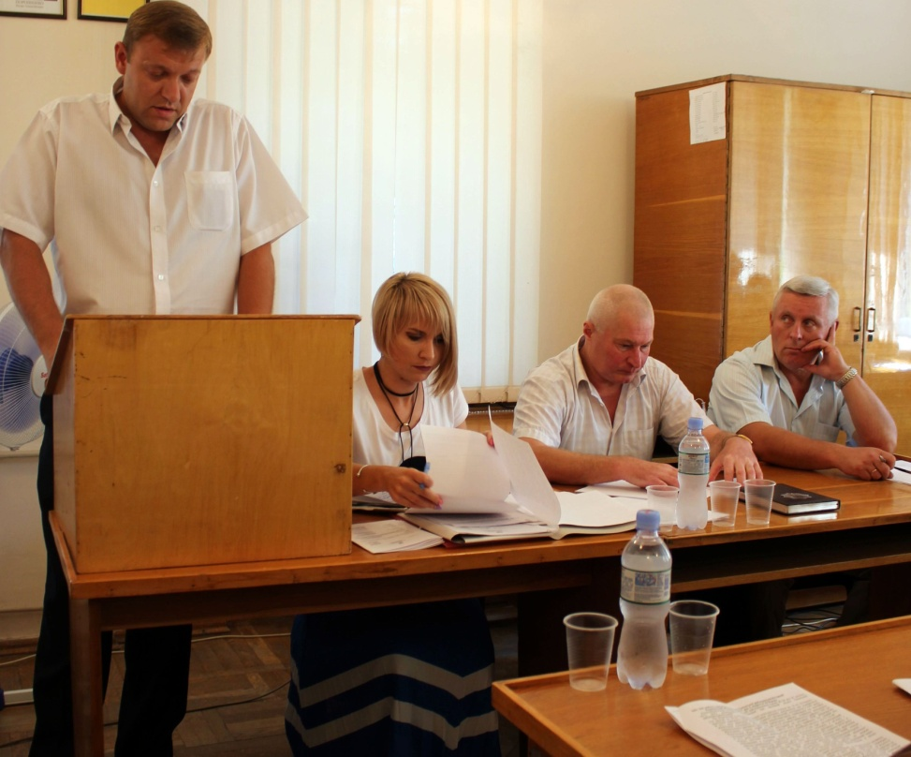
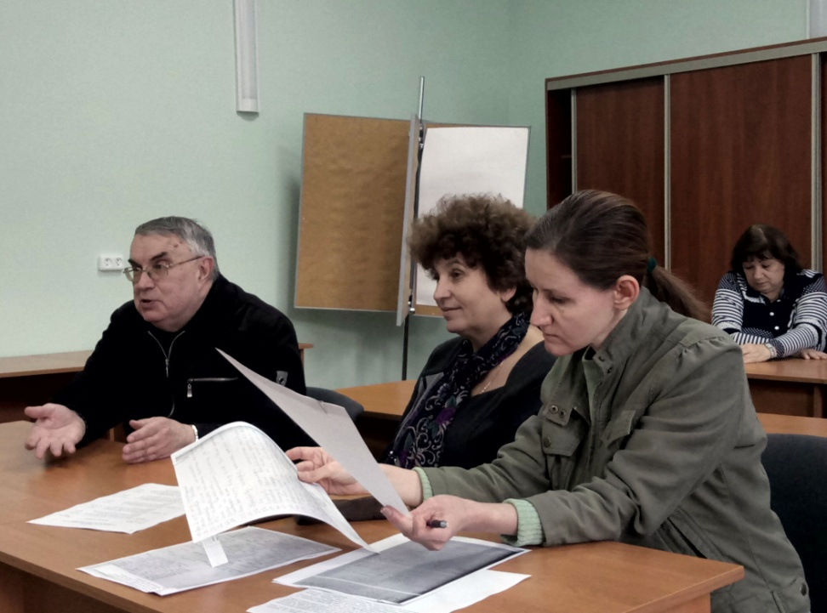
Робота дорадчих органів
Засідання Науково-методичної ради архіву
Засідання колегії архіву

Slide 25
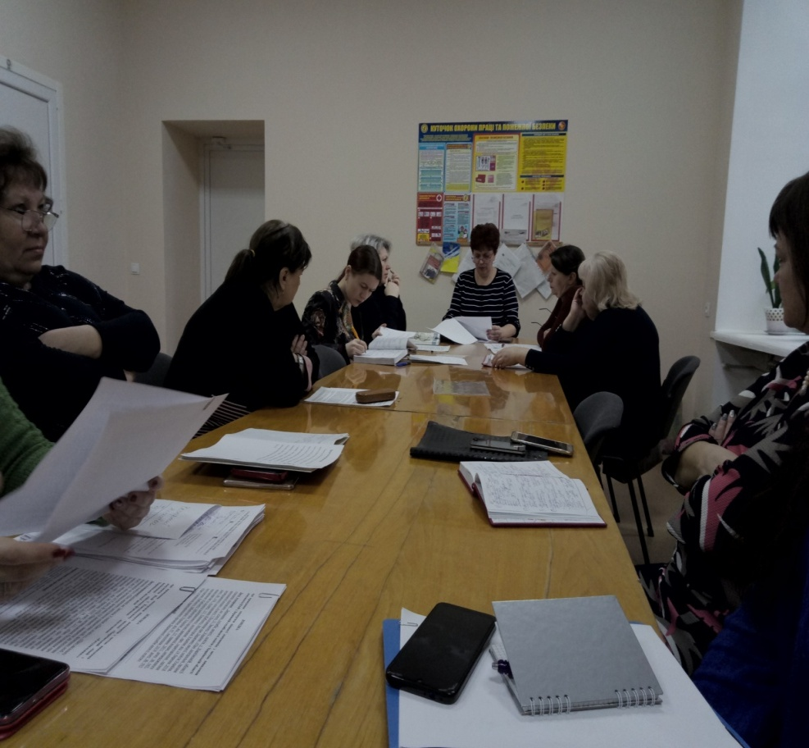
Робота дорадчих органів
Засідання експертно-перевірної комісії архіву

Slide 26
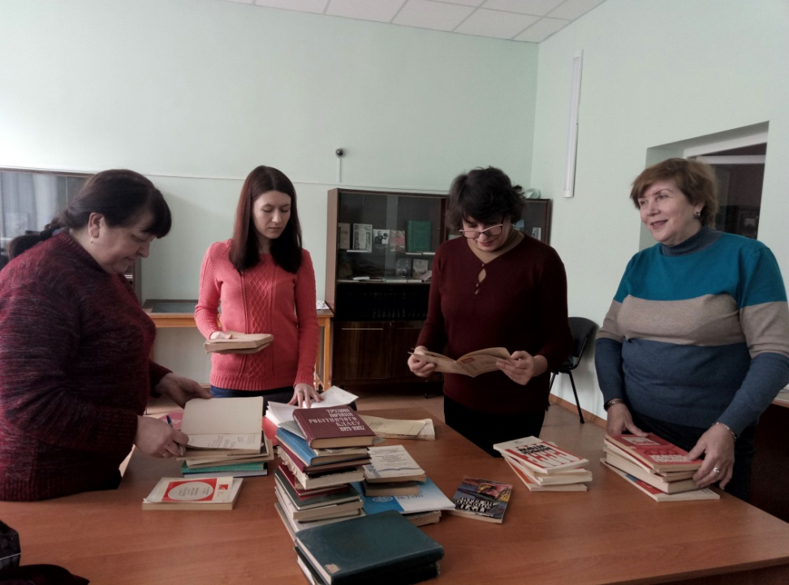
Бібліотека архіву нараховує 34564 книг та брошур (1787-2006), 5006 підшивок газет (1917-2019), 4546 спеціальних видань (афіш, плакатів, листівок та ін.). Бібліотека зберігає історичну, краєзнавчу, науково-довідкову літературу. Серед періодичних видань - газети та журнали, що виходили на території області. Довідковий апарат бібліотеки - систематичний та іменний каталог.
Засідання комісії для проведення грошової оцінки бібліотечного фонду

Slide 27
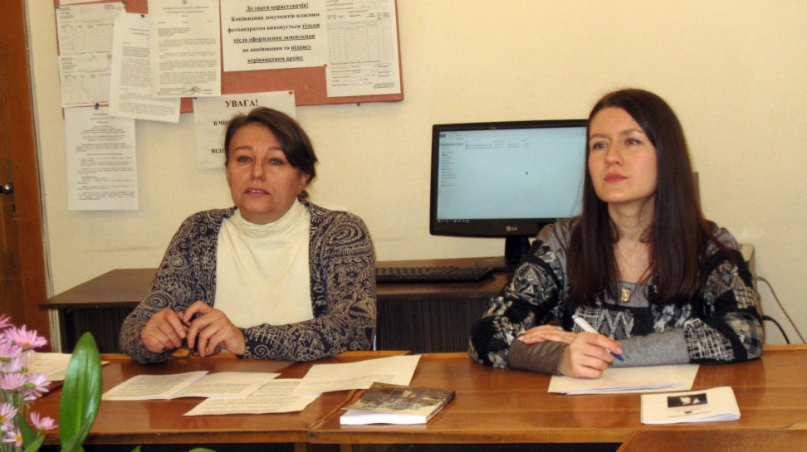
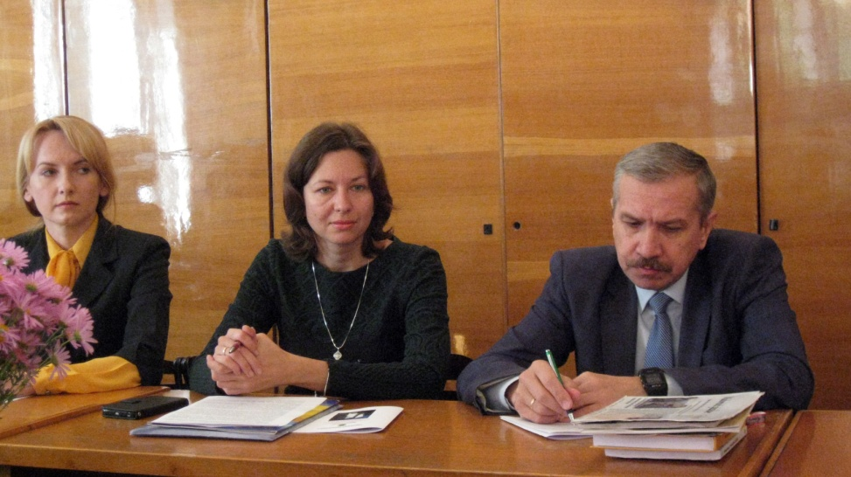
Засідання Круглого столу за темою: «Архівна справа на Харківщині: історія та сучасність» (до 100-річчя створення системи архівних установ в Україні) (вересень 2017 року)

Slide 28
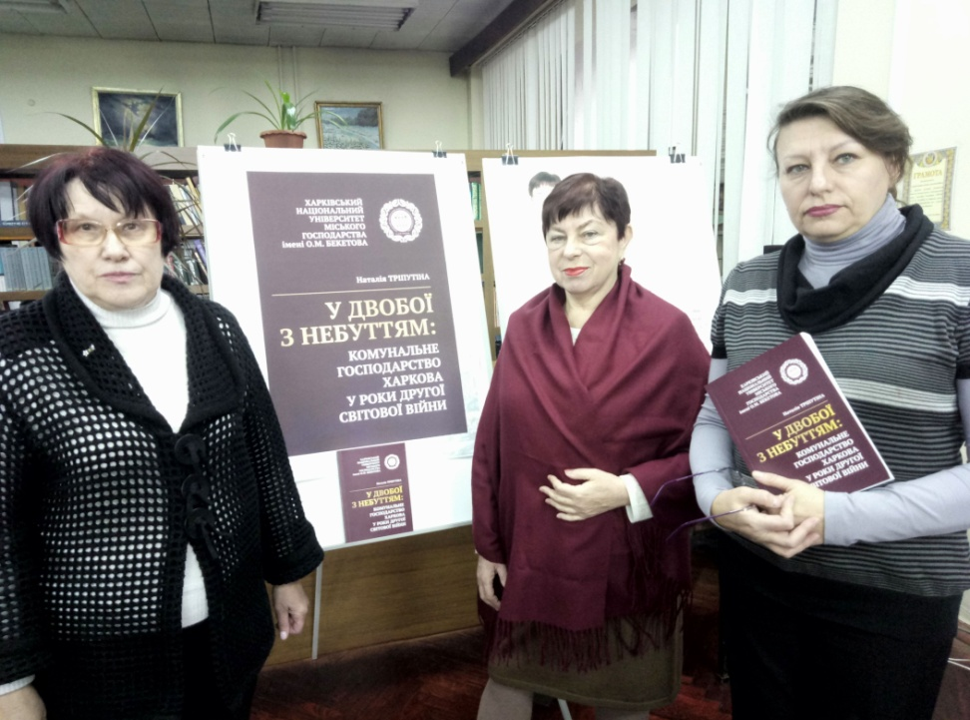
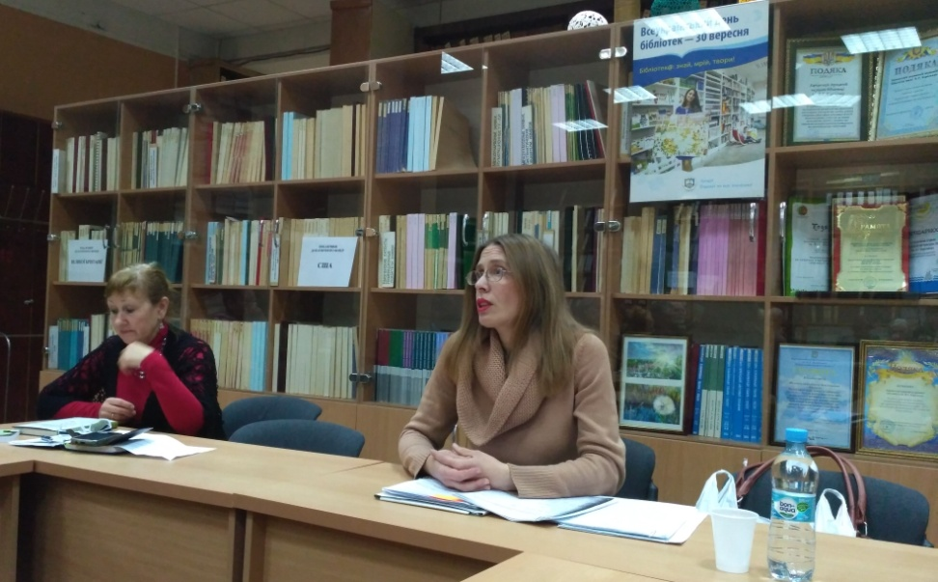
Головний спеціаліст Олена Сафонова на засідання клубу "Краєзнавець" в Харківській державній науковій бібліотеці ім. В.Г. Короленка
Під час презентації книги Наталії Трипутіної у Харківському національному університеті ім. О.М. Бекетова

Slide 29
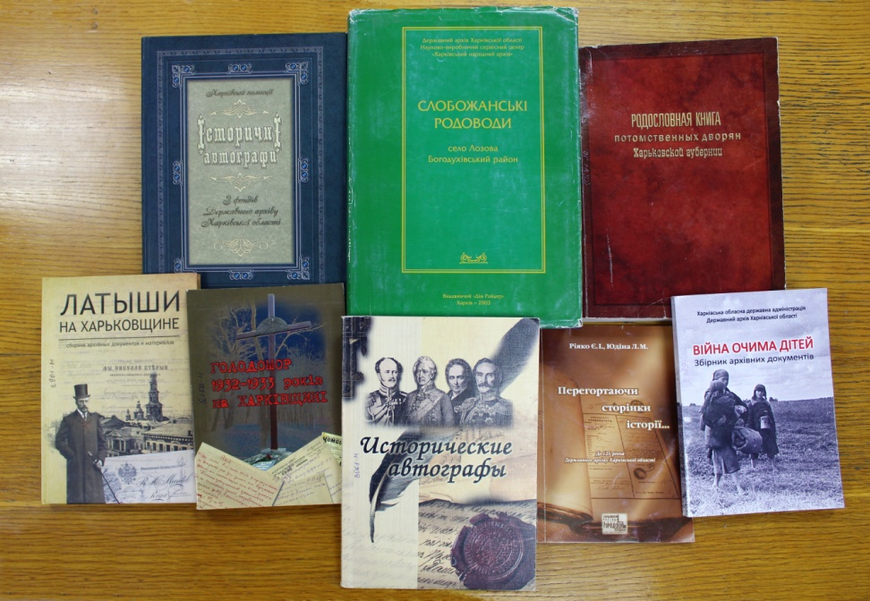
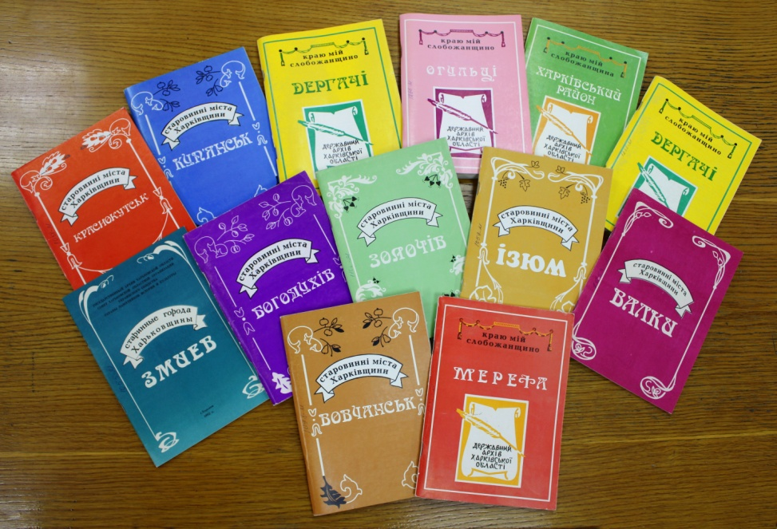
Видання архіву

Slide 30
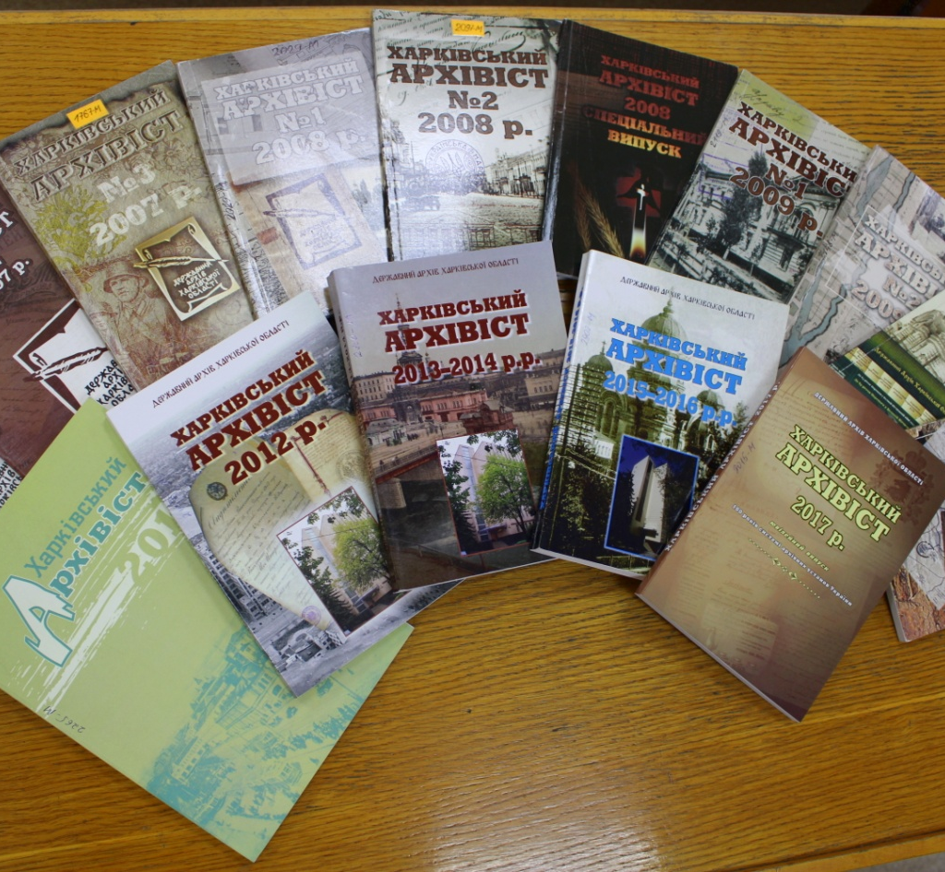
Видання архіву

Slide 31
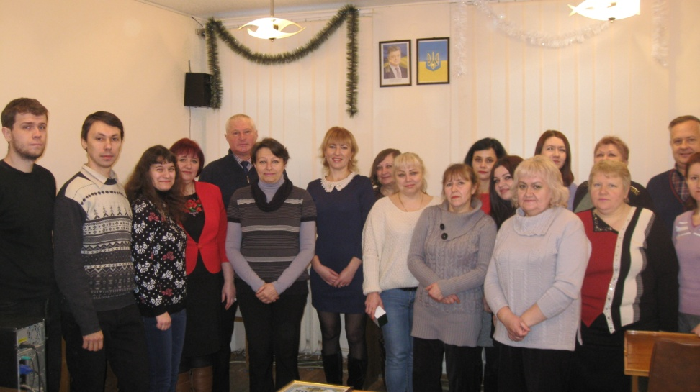
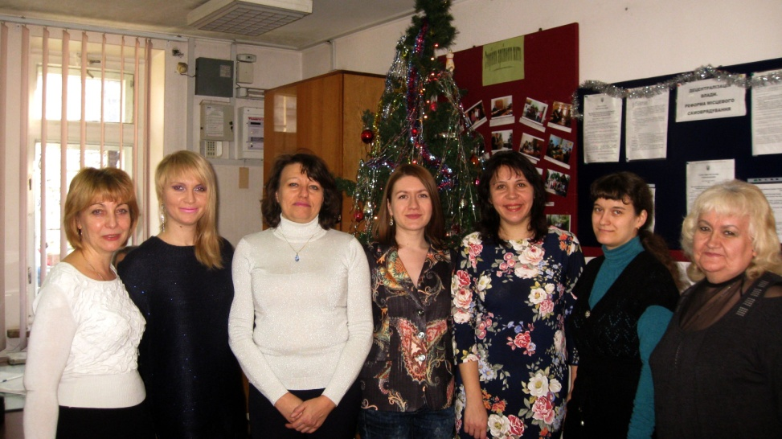
Працівники архіву та архівних установ області під час святкування Дня працівників архівних установ

